Slide 1

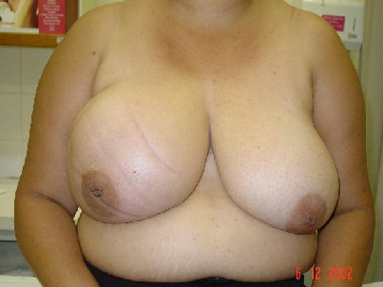
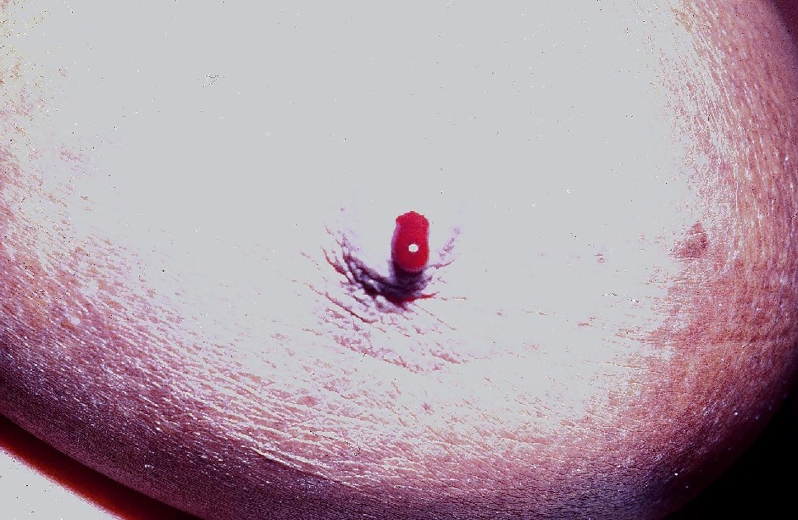
“O Câncer de Mama é uma ameaça a integridade física e mental de qualquer ser humano”

Slide 2
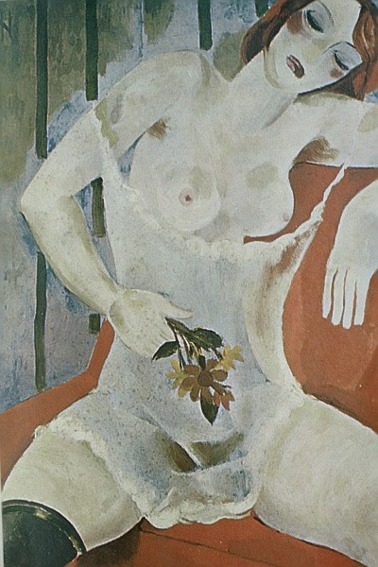

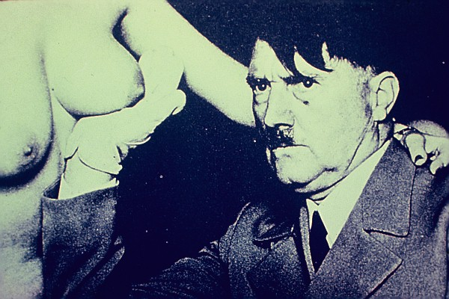
“ A melhor maneira de tratar um Câncer de Mama é encontrá-lo ”
MANOEL CYMBERKNOH

Slide 3
MORTALIDADE
Diagnósticos
tardios
Elevação
da
Mortalidade
Tratamentos
inadequados
Educação
profissional inadequada
Educação comunitária deficiente
Normas e
condutas
indefinidas
Educação
profissional
não especializada
Difícil acesso à assistência

Slide 4
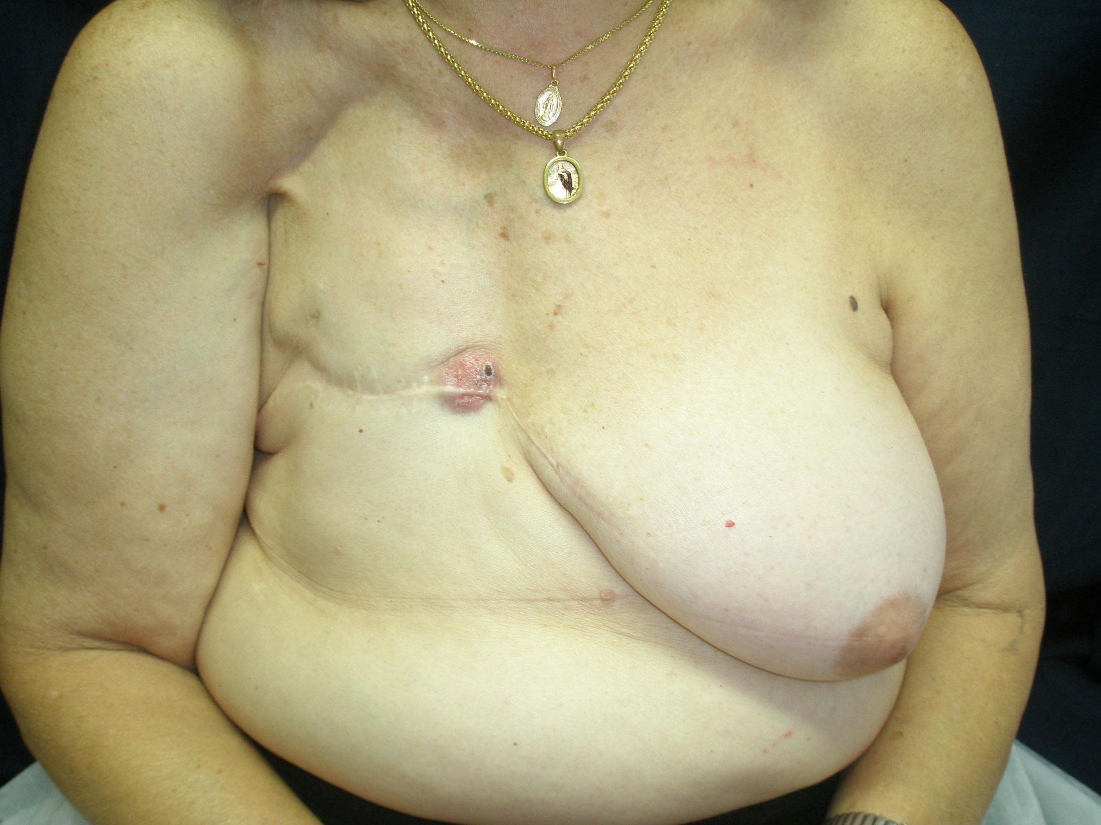

Slide 5
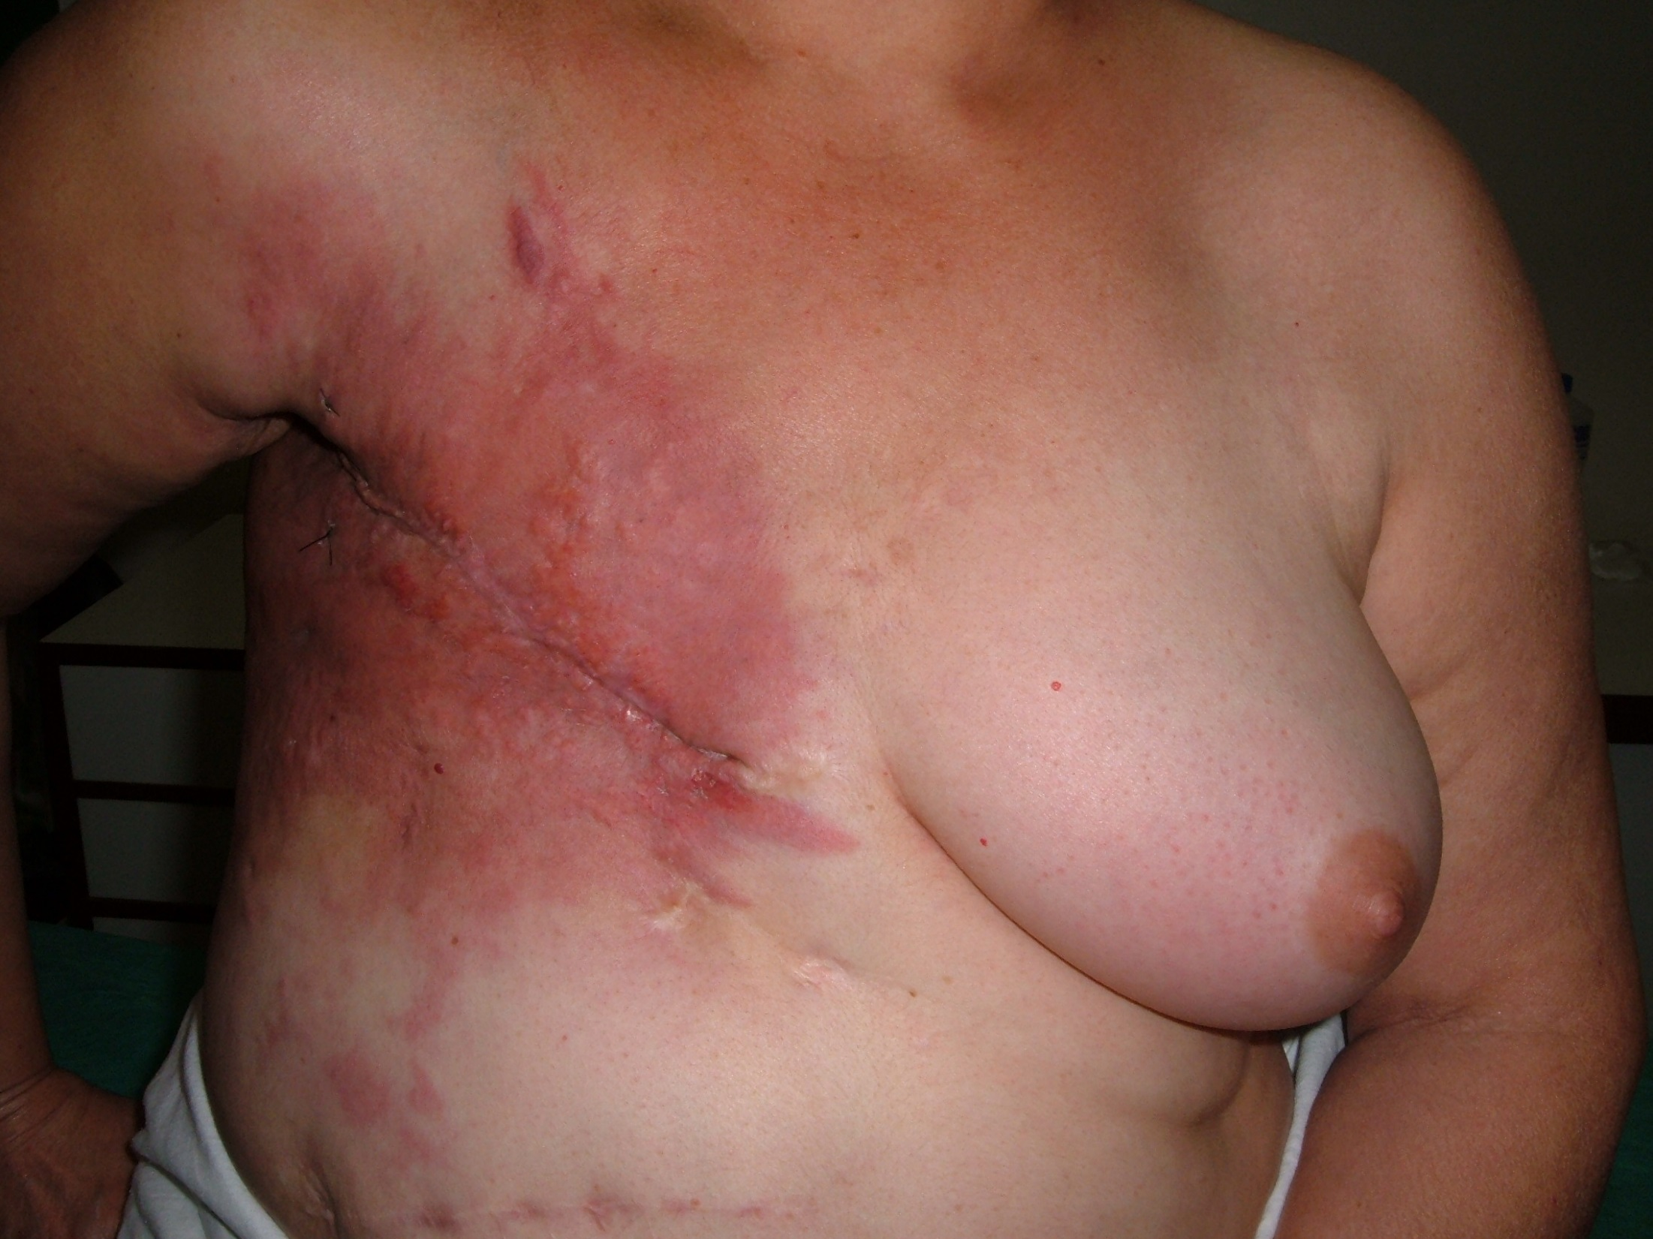

Slide 6
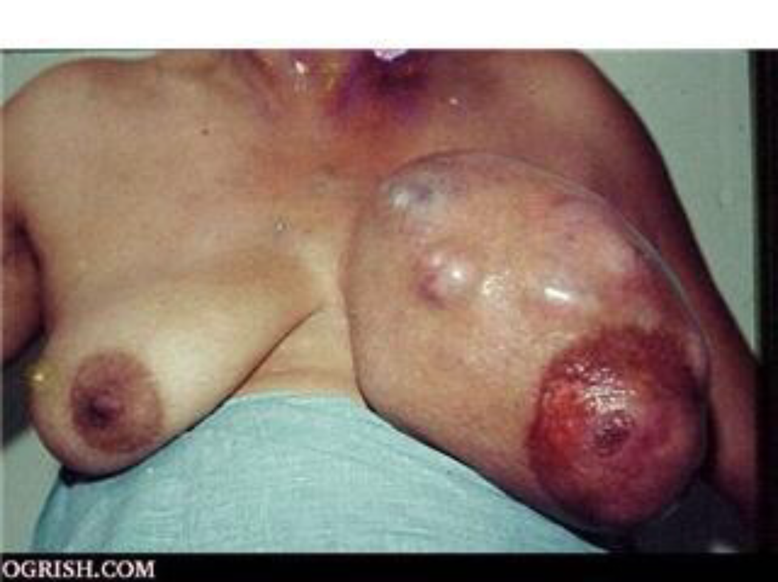
Câncer Avançado

Slide 7
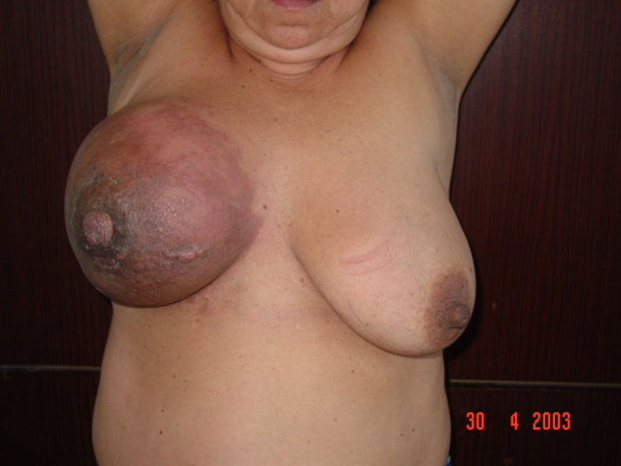
CA AVANÇADO

Slide 8
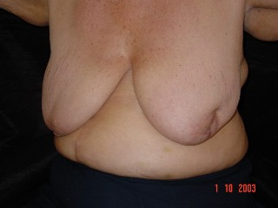
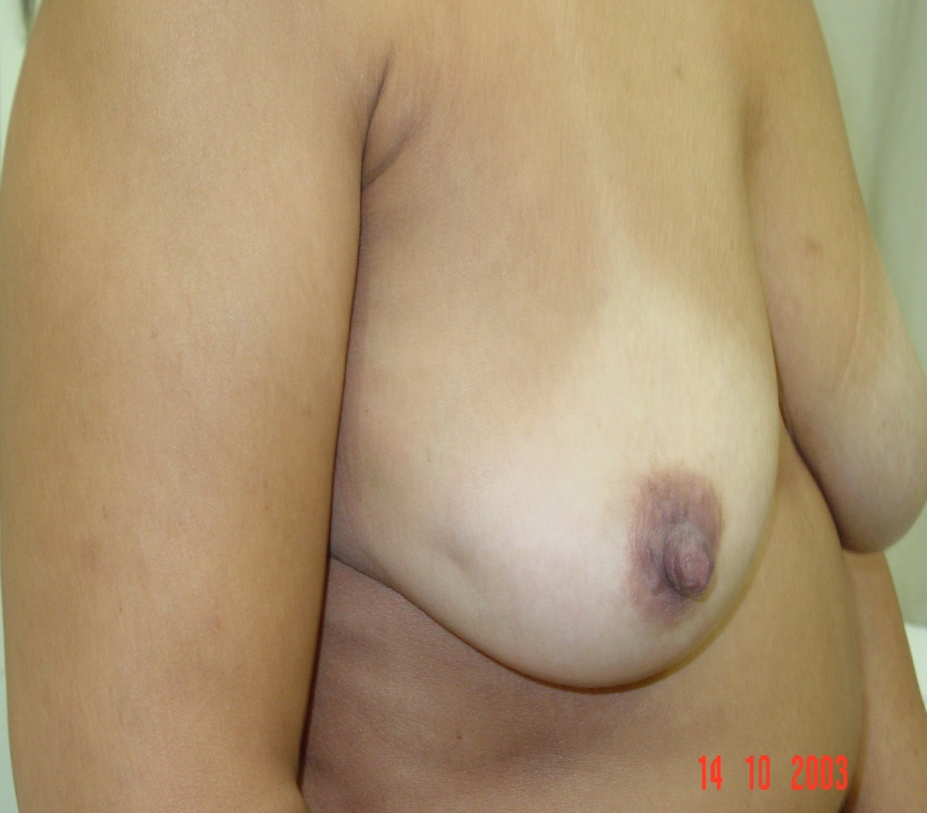
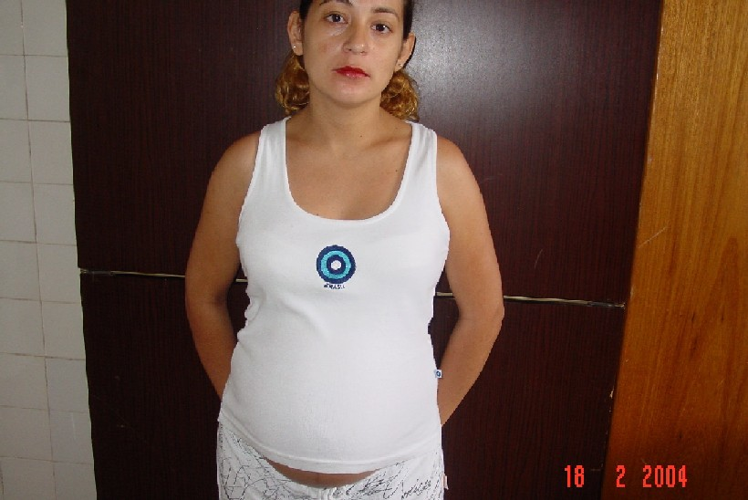
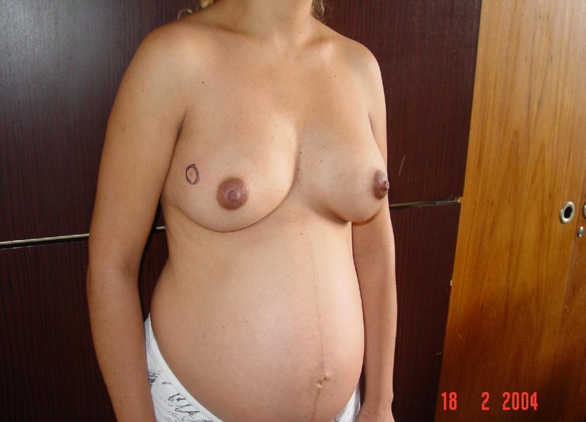
Câncer de Mama
Retração

Slide 9
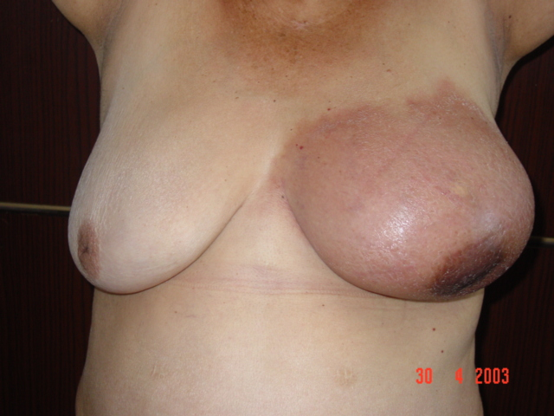
CA avançado

Slide 10
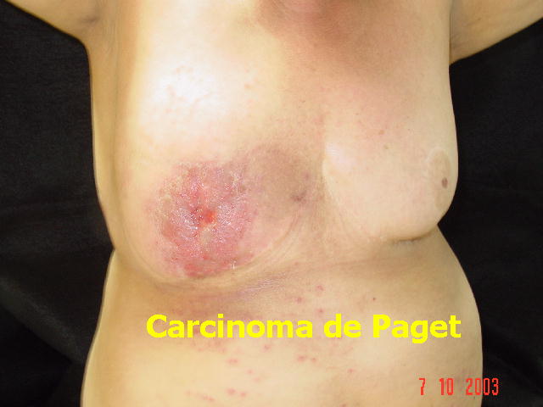
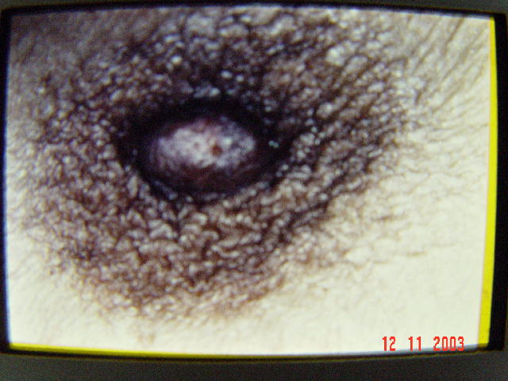
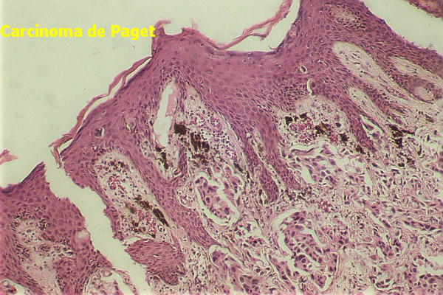
Carcinoma de Paget

Slide 11
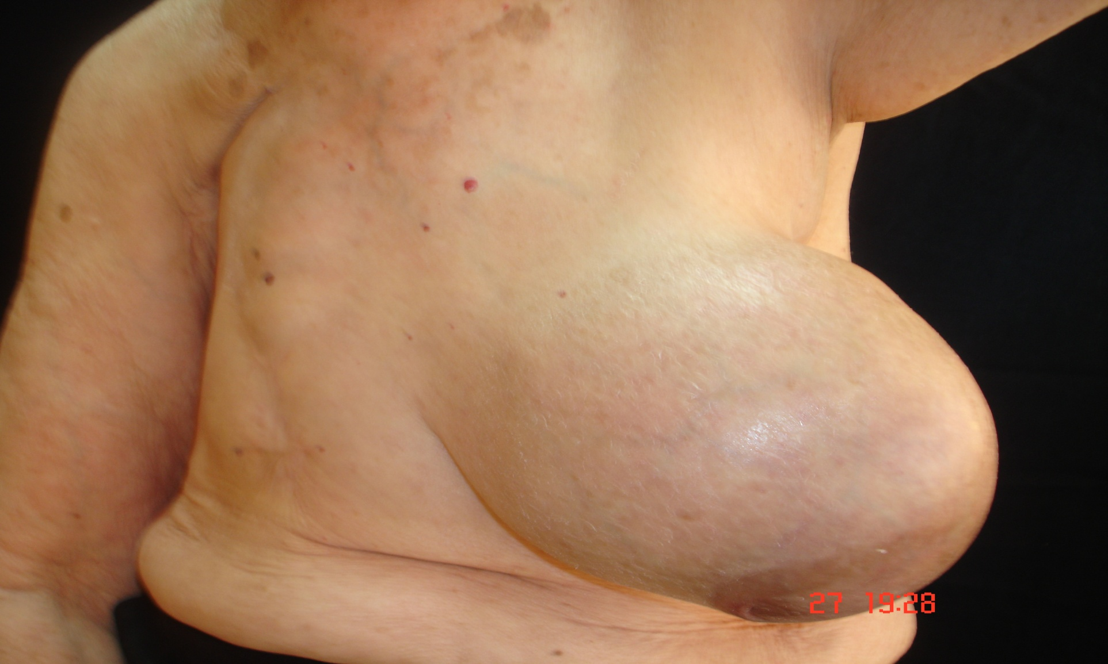
CA avançado em
mama contralateral

Slide 12
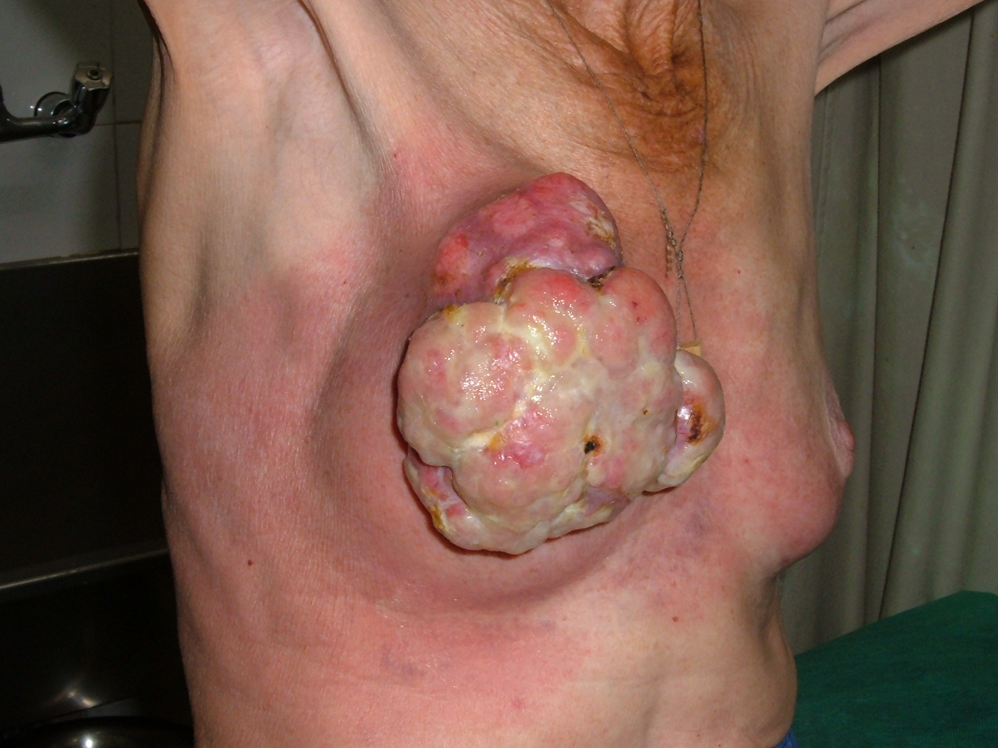
CA avançado

Slide 13
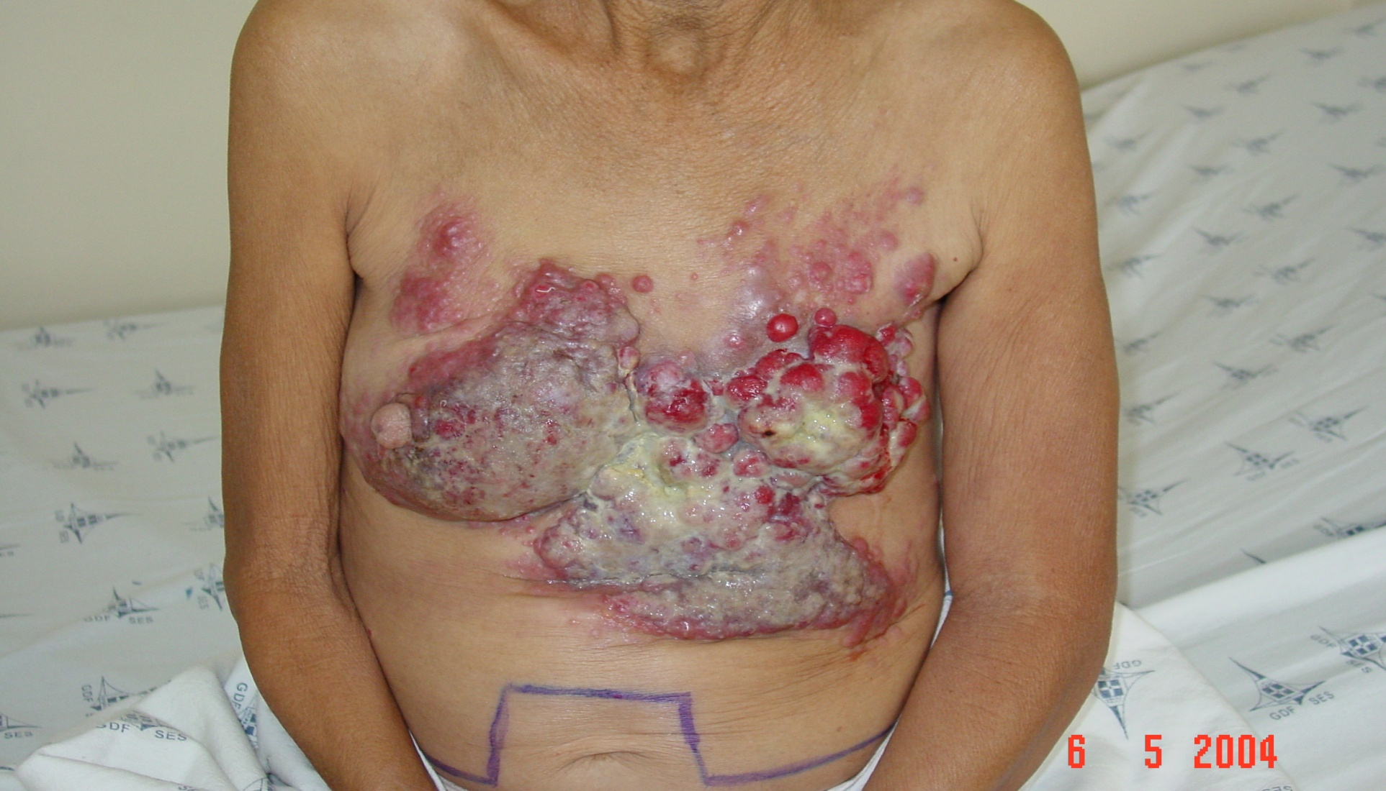
CA avançado

Slide 14
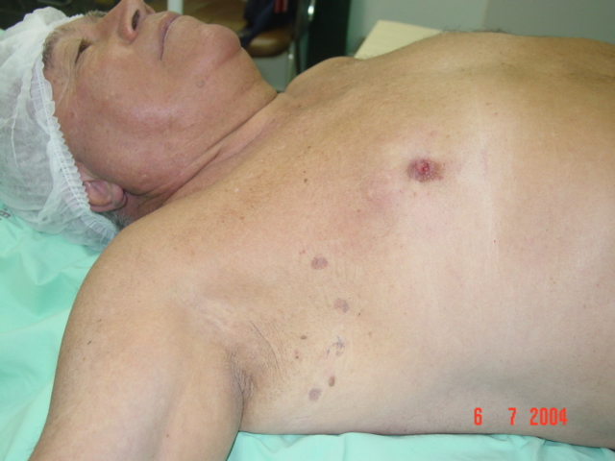
Ca de mama em homem

Slide 15
Quimioterapia
Objetivos
Sobrevida Custo

Slide 16
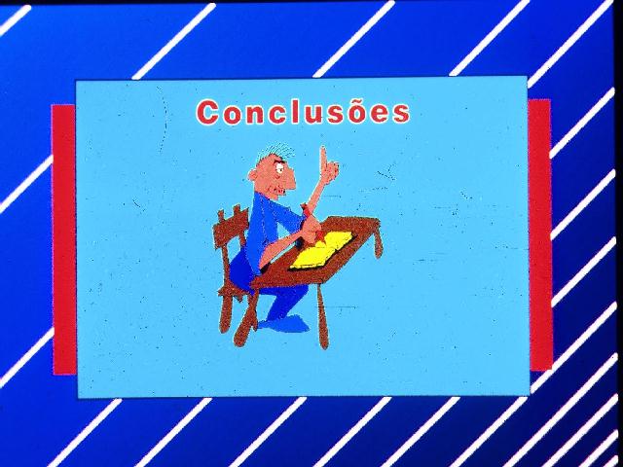

Slide 17
Incuráveis preferem a saber verdade antes dos parentes.

Slide 18
CUIDAR SEMPRE
“Você é importante porque você é único.
Você será importante para nós até o último dia de sua vida,
e nós faremos tudo o que pudermos,
não apenas para que você morra em paz,
mas para que você viva até o momento de sua morte”.
Cecily Saunders

Slide 19
“Nascer com saùde, viver com qualidade, morrer com dignidade”
J. A. Ribeiro Filho - 1994

Slide 20

OUTUBRO ROSA

